Slide 1
第2章 C数据类型

Slide 2
本章学习内容
 进一步认识C程序
 常量和变量，整型和实型
 标识符命名，变量的定义和赋值

Slide 3
一个简单的C程序例子
编译预处理命令
程序注释：
书写在程序中的“注解”，目的是增强程序可读性，在程序编译过程中被删除；
注释的格式要求：
  书写在/* */之间的多行或单行注释；
  书写在 // 后面的单行注释。
#include <stdio.h>
/*函数功能：计算两个整数相加之和
入口参数：整型数据a和b
返回值： 整型数a和b之和*/
int Add(int a, int b)
{
return (a + b);
}
/*主函数*/
main()
{
int x, y, sum = 0;
printf("Input two integers:");
scanf("%d%d", &x, &y); /*输入两个整型数x和y*/
sum = Add(x, y); /*调用函数Add计算x和y相加之和*/
printf("sum = %d\n", sum); /*输出x和y相加之和*/
}
程序注释
并列的两个函数
其中主函数是
程序的入口

Slide 4
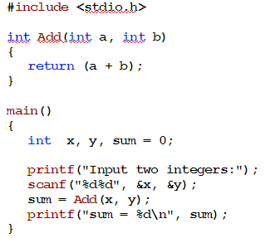
C程序常见符号分类
关键字（Keyword）
  又称保留字（ C Reserved Word ）,C语法中已定义的具有特殊意义的词
标识符（Identifier）
  系统预定义标识符（C Standard Identifier）:C函数库中已定义的具有特殊功能的词，如库函数名、宏名
  用户自定义标识符：如变量名，函数名等
auto | break | case | char
const | continue | default | do
double | else | enum | extern
float | for | goto | if
int | long | register | return
short | signed | sizeof | static
struct | switch | typedef | union
unsigned | void | volatile | while

Slide 5
C程序常见符号分类
分隔符（Separator）
  空格、回车/换行、逗号等
其他符号
  {和}标识函数体或语句块
  /*和*/是程序注释的定界符
常量（Constant）

Slide 6
程序中的数据
程序是用来处理数据的，如数据的运算、数据的存储等；
C程序中数据的两种表现形式：常量和变量；
数据类型：C语言是强类型语言，C中的数据都有一个重要属性就是数据类型，类型决定了计算机对数据的管理方式（如能表示的数的范围、数据能进行的操作、数据的存储形式等）。

Slide 7
2.1 常量与变量
C语言程序处理数据的两种形式
  常量（Constant）
    在程序运行过程中不能改变其值的量
  变量（Variable）
    其值在程序执行过程中是可以改变的

Slide 8
  2.2.1 常量
    1.定义：程序运行时其值不能改变的量(即常数)
    2.常量分类:
    ① 符号常量: 用标识符代表常量
        定义格式： #define 符号常量 常量
        如: #define PI 3.14
        优点: 含义清楚,一改全改
        注意问题:
        ◇ 一般用大写字母
        ◇ 是宏定义预处理命令，不是C语句
例2-1 符号常量举例(ch2_1.c)
#define PRICE 30
main()
{
int num,total;
num=10;
total=num*PRICE;
printf("total=%d",total);
}
运行结果：total=300

Slide 9
  ② 整型常量（整常数）
    ◆ 三种形式：
      ◇ 十进制整数：由数字0～9和正负号表示.
      如: 123,-456,0
      ◇ 八进制整数：由数字0开头,后跟数字0～7表示，可以有正负号.
      如: 0123,-011
      ◇ 十六进制整数：由0x（或0X）开头,后跟0～9,a～f（或 A～F）表示，可以有正负号.
      如: 0x123,0Xff,-0x12
例：
0123 = ( )10
0x123 = ( )10
0Xff = ( )10
例：
0123 = ( )10
0x123 = ( )10
0Xff = ( )10
83
291
255

Slide 10
  ③ 实型常量（实数或浮点数）
  ◆ 二种形式：
      ◇十进制小数形式：(必须有小数点）
      如: 0.123 , .123 , 123.0 , 0.0 , 123.
      ◇ 指数形式：(e或E之前必须有数字；指数必须为整数）
      如: 12.3e3 ,123E2 , 1.23e4
      常见错误：e-5 , 1.2E-3.5

Slide 11
  ④ 字符常量
    定义:用单引号括起来的单个普通字符或转义字符.
如: ‘a’ , ‘A’ , ‘?’ , ‘\n’ , ‘\101’
    字符常量的值：该字符的ASCII码值 (附录D)
如‘A’——65，‘a’——97，‘0’——48 , ‘\n’——10
    转义字符: 反斜线后面跟一个字符或一个代码值表示
转义字符
含义
转义字符
含义
\n
换行
\t
水平制表
\b
退格
\r
回车
\f
换页
\\
反斜线
\‘
单引号
\“
双引号
\ddd
3位8进制数代表的字符
\xhh
2位16进制数代表的字符

Slide 12
转义字符
含义
转义字符
含义
\n
换行
\t
水平制表
\b
退格
\r
回车
\f
换页
\\
反斜线
\‘
单引号
\“
双引号
\ddd
3位8进制数代表的字符
\xhh
2位16进制数代表的字符
例: ‘\101’ -----------‘A’ ‘\012’ -----------’\n’
‘\x61’ -----------’a’ ‘\060’ -----------’0’
‘\483’ ----------(×)
例:
‘A’-------’\101’-------’\x41’--------65

Slide 13
例2-2 转义字符举例(ch2_2.c)
main()
{
printf("\101 \x42 C\n");
printf("I say:\"How are you?\"\n");
printf("\\C Program\\\n");
printf("Turbo \'C\'");
}
运行结果：(屏幕显示)
A B C
I say:”How are you?”
\C Program\
Turbo ‘C’
例 main()
{ printf(“Y\b=\n”);
}
运行结果：
屏幕显示：=
打印机输出：¥

Slide 14
练习
1.下面四个选项中，均是合法常量的选项是:
A) 160，-0xffff，011
B) -0xcdf，01a，0xe
C) -01986，012，3e2.3
D) -0x48a，2e5，0x
√
01a
-01986
3e2.3
0x

Slide 15
练习
2.在C语言中,合法的实型常数是( )
A) 5E2.0 B) E-3
C) .2E0 D) 1.3E
√
3.在C语言中,非法的字符常量是( )
A) ‘\t’ B) ‘\17’
C) "\n" D)‘\xaa’
√

Slide 16
2.1.2变量（Variable ）
变量的值在程序执行过程中是可以改变的
变量的属性
  变量名
  变量的数据类型
  变量的值
  变量的存储单元——地址

Slide 17

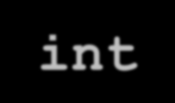

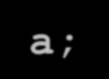





int a; a = 0;
变量的地址(Address)
类型决定变量被分配的内存大小
0x0037b000
0x0037b001
0000 0000
0000 0000
a
0000 0000
变量名(Name)
0x0037b002
0000 0000
0x0037b003
1000 0000
0000 0001
变量的值
(Value)
0000 0100
0010 0001
0000 1000
0010 0000
0100 0100
某存储区域

Slide 18
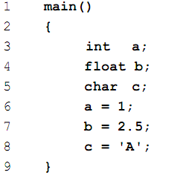
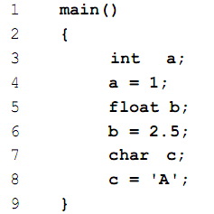
变量声明(Variable Declaration)
变量的声明语句
  类型关键字 变量名;
使用变量的基本原则
  变量必须先声明，后使用
  所有变量必须在第一条可执行语句前声明
声明的顺序无关紧要
一条声明语句可声明若干个同类型的变量，变量名之间用逗号分隔
只能由字母、数字、下划线组成，且第一个字符必须是字母或下划线
大小写敏感
不能使用关键字
最大长度限制与编译器有关，大多数情况不会到达此限制

Slide 19
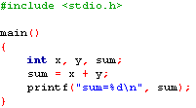
变量的赋值(Variable Assignment)
在使用变量前，要确保变量有确定值。
结果会是什么？

Slide 20
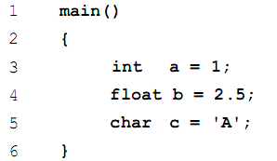
变量的赋值(Variable Assignment)
初始化：声明变量时为变量赋值
#include <stdio.h>
main()
{
int x=12, y=13, sum = 0;
sum = x + y;
printf("sum = %d\n", sum);
}

Slide 21
变量的赋值(Variable Assignment)
C中等号的含义：
给等号左边的变量赋值；
数学中的等号含义：
等号两侧操作数的值相等。
在程序中用赋值语句为变量赋值：
语法：
变量 = 表达式 ;
运算规则：
变量 ← 表达式
注意：左值和右值类型一致
Valid Example: Invalid Example:
int x; int y;
x = 12; y = 5.75;

Slide 22
2.2 简单的屏幕输出
#include <stdio.h>
main()
{
int a=1;
float b=2.5;
char c='A';
printf(“%d\n”,a);
printf(“%f\n”,b);
printf(“%c\n”,c);
}
1
2.500000
A

Slide 23
2.3 数据类型（Data Type）
基本整型
长整型
整型
短整型
无符号整型
单精度实型
基本类型
实型（浮点型）
双精度实型
字符型
长双精度实型
枚举类型
数据类型
数组类型
构造类型
结构体类型
共用体类型
指针类型
无类型

Slide 24
基本数据类型
int
  标准整型/基本整型，在目前绝大多数机器上占4个字节
  TC 2.0，2个字节
float
  单精度浮点数（小数），4个字节
double
  双精度浮点数（小数）， 8个字节
char
  字符型，1个字节
  表示256个ASCII字符，或0~255的整数

Slide 25
数据类型修饰符
short
  short int，简写为short，短整数，2个字节
long
  long int，简写为long，长整数，4个字节
  long double，长双精度（高精度）浮点数，10个字节
unsigned
  用来修饰char、int、short和long
  无符号整数（正整数和0）

Slide 26
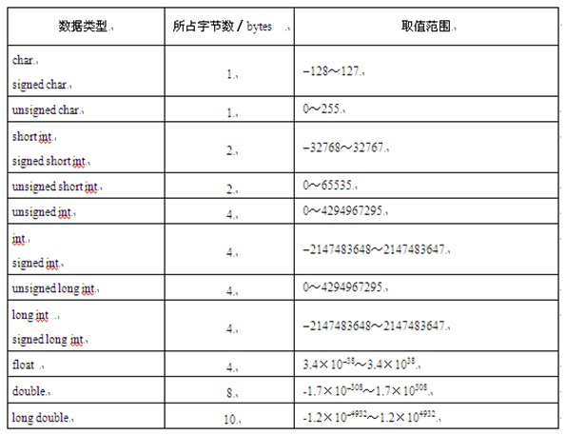
不同类型取值范围不同
C语言直接提供的任何类型都有取值范围

Slide 27
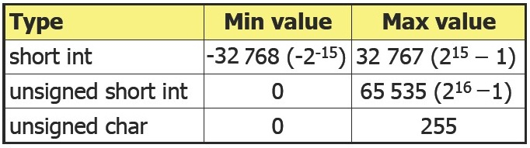

不同类型取值范围不同
Most significant bit (MSB) is sign(最高位为符号位)
对于有符号数据，采用“补码”形式进行存储

Slide 28

2.4如何计算变量或数据类型
所占内存空间的大小
英文称谓 | 中文称谓 | 换算方法
bit(b) | 位（比特）
Byte(B) | 字节 | 1 B = 8 b
Kilobyte(KB) | 千字节 | 1 KB = 1 024 B
Megabyte(MB) | 兆字节 | 1 MB = 1 024 KB
Gigabyte(GB) | 吉字节 | 1 GB = 1 024 MB
Terabyte(TB) | 太字节 | 1 TB = 1 024 GB
1024 = 2¹⁰

Slide 29

2.4如何计算变量或数据类型
所占内存空间的大小
一个位(bit)有多大？
  只能是0或者1，二进制
一个字节(byte)有多大？
  可以表示0~255之间的整数

Slide 30

不同类型占用的内存字节数不同
同种类型在不同的平台其占字节数不尽相同
  如int在16位、32位和64位系统上分别占2、4和8个字节
不要对变量所占的内存空间字节数想当然
  用sizeof获得变量或者数据类型的长度
注意！

Slide 31

sizeof到底是什么？
C语言的运算符
  计算类型占用的字节数
两种语法形式
sizeof(类型)
  结果为类型占用的字节数
  sizeof(表达式)
  结果为表达式值所属类型占用的字节数
  一般都使用sizeof(类型)

Slide 32
#include <stdio.h>
main()
{
printf("Data type Number of bytes\n");
printf("------------ ---------------------\n");
printf("char %d\n", sizeof(char));
printf("int %d\n", sizeof(int));
printf("short int %d\n", sizeof(short));
printf("long int %d\n", sizeof(long));
printf("float %d\n", sizeof(float));
printf("double %d\n", sizeof(double));
}

Slide 33
2.5变量的赋值和赋值运算符
简单赋值（Simple Assignment）
语法:
变量 = 表达式 ;
多重赋值（Multiple Assignment）
语法:
变量1 = 变量2 = 表达式 ;
相当于：
变量1 = (变量2 = 表达式) ;

Slide 34
多重赋值
Multiple Assignment
  Example:
  int a, b;
  float x, y;
  . . .
  a = b = 0;
  x = y = 100.0;
a
??
0
??
0
b
x
??
100.0
y
??
100.0

Slide 35
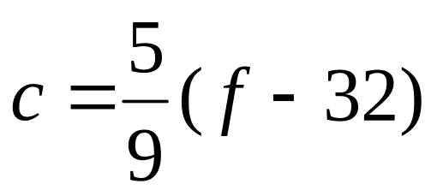
例 有人用温度计测量出用华氏法表示的温度(如 F)，今要求把它转换为以摄氏法表示的温度(如 C) 。
解题思路：找到二者间的转换公式
f代表华氏温度，c代表摄氏温度

Slide 36
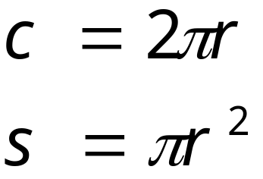
例 求半径为2.5的圆的周长和面积。
其中r=2.5, c代表周长，s代表面积

